Slide 1
Géographie et saisonnalité des transactions
Une présentation de JSC Consultants

Slide 3
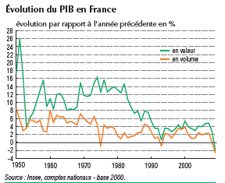

Slide 5
Merci de votre attention…
Une présentation JSC Consultants

